Slide 1

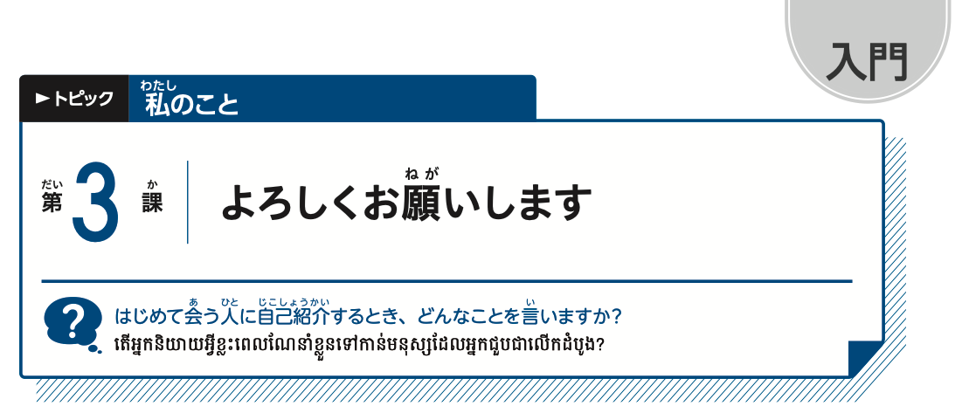


Slide 2
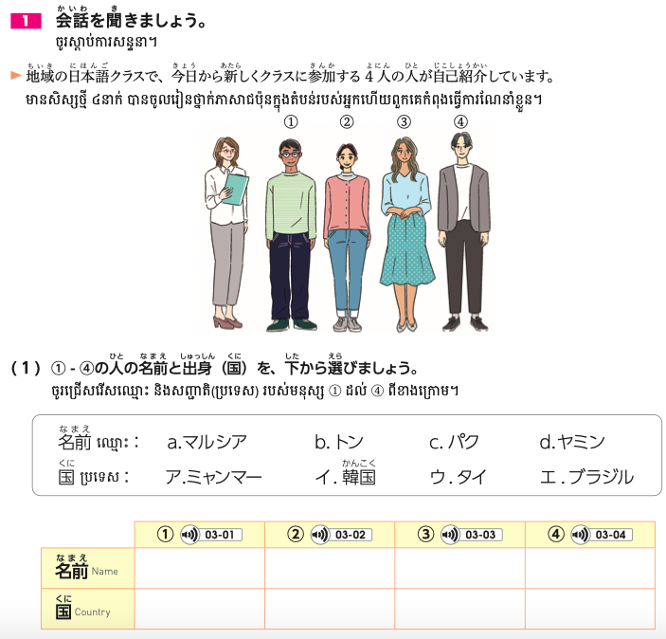


Slide 3
b
d
a
c
ウ
ア
エ
イ

Slide 4


Slide 5
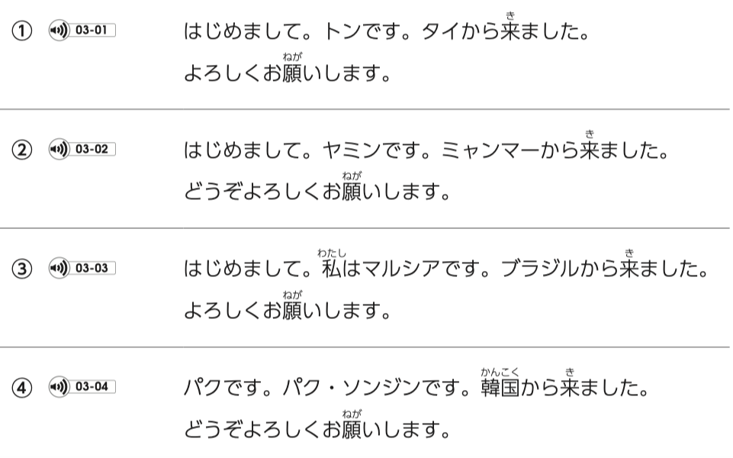

Slide 6

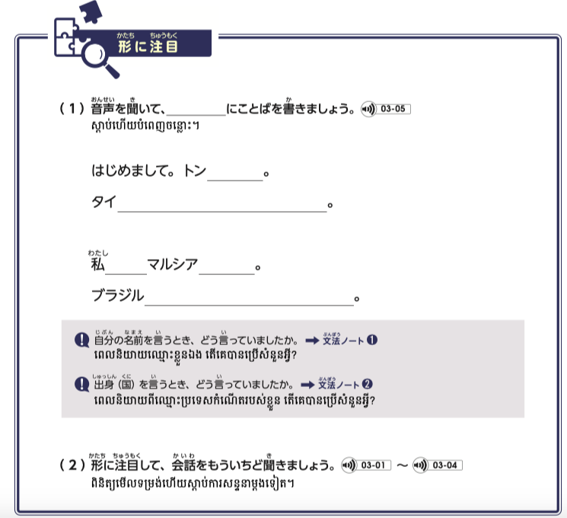


Slide 7
です
からきました
は
です
からきました

Slide 9

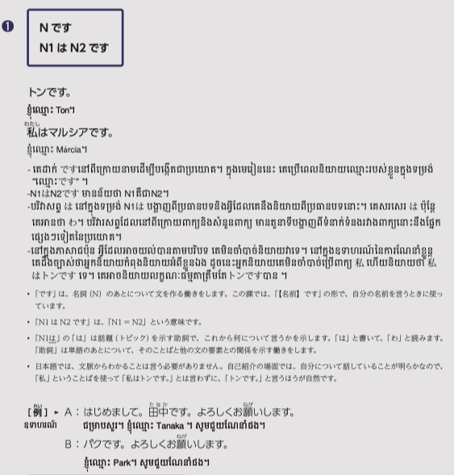

Slide 10
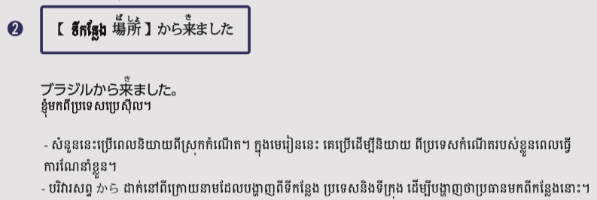


Slide 11
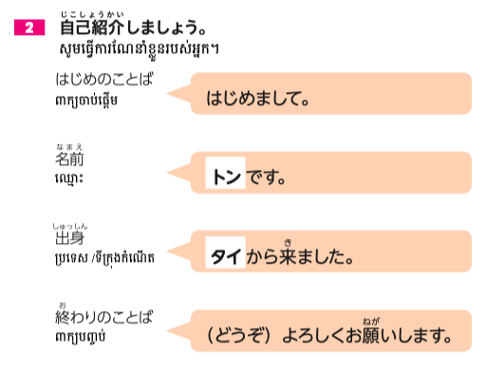
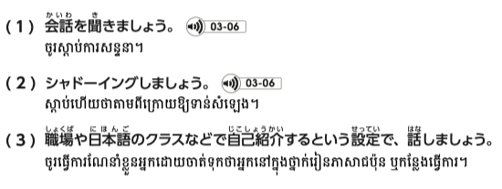

Slide 12


Slide 14
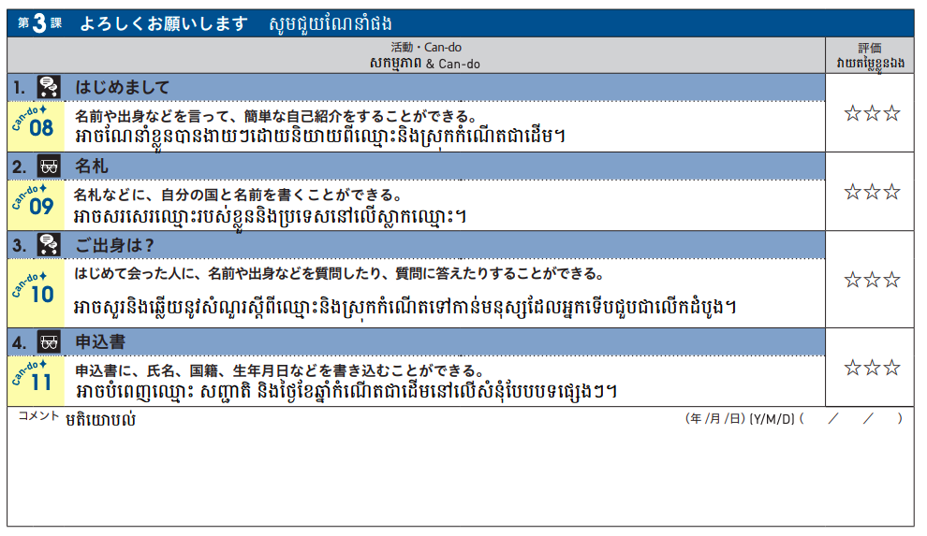

Slide 15


Slide 16
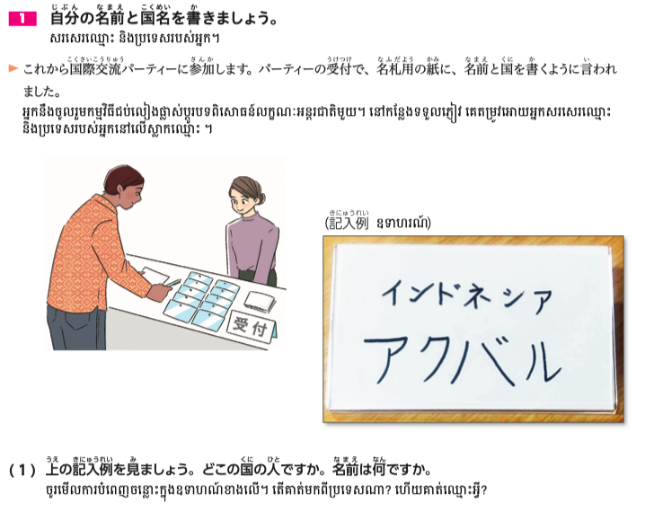

Slide 17
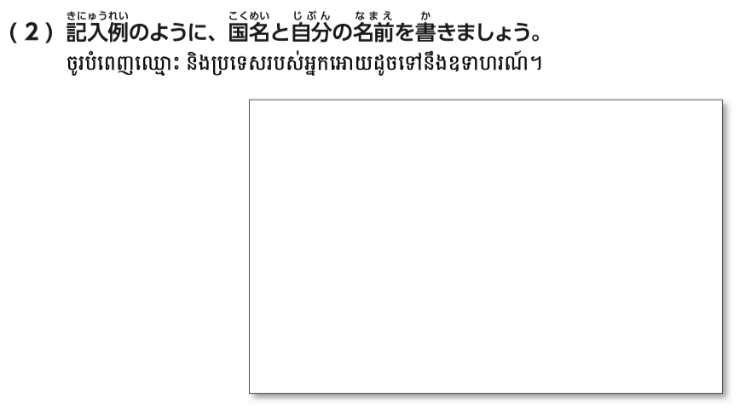
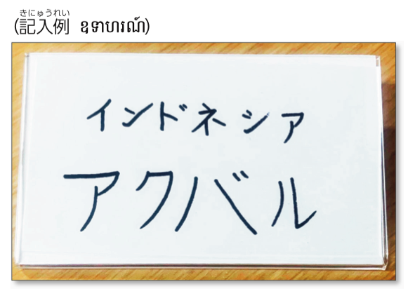

Slide 19


Slide 20

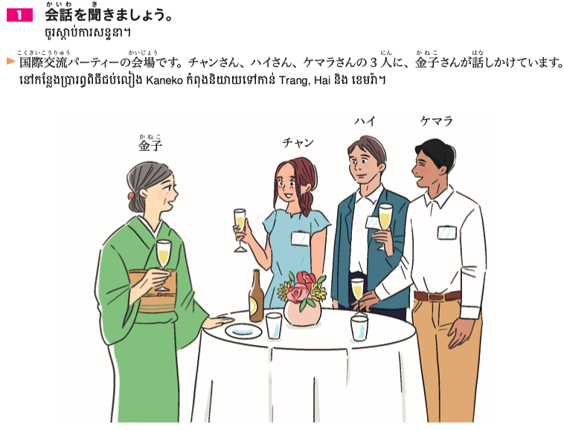
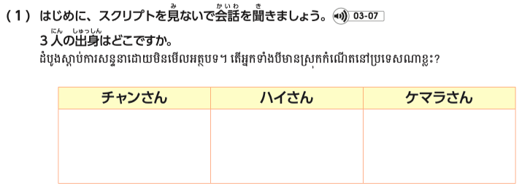
★スキットあります
X3 07 - YouTube

Slide 21
ベトナム
（ハノイ）
ベトナム
（フエ）
カンボジア

Slide 22
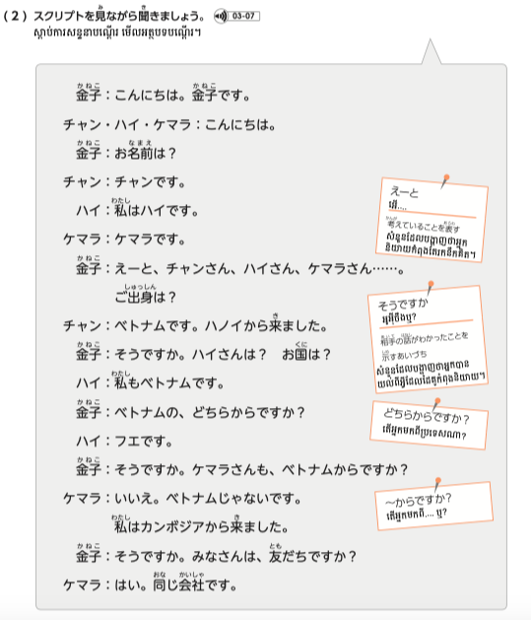


Slide 23

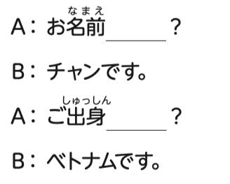

Slide 24
は
は

Slide 25


Slide 26

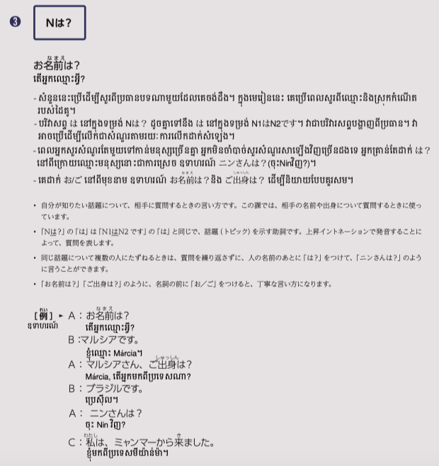

Slide 27
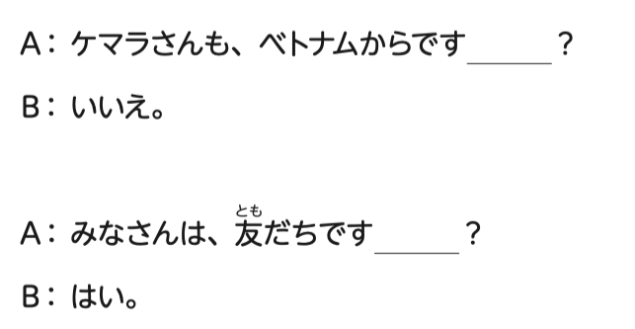

Slide 28
か
か

Slide 29


Slide 30
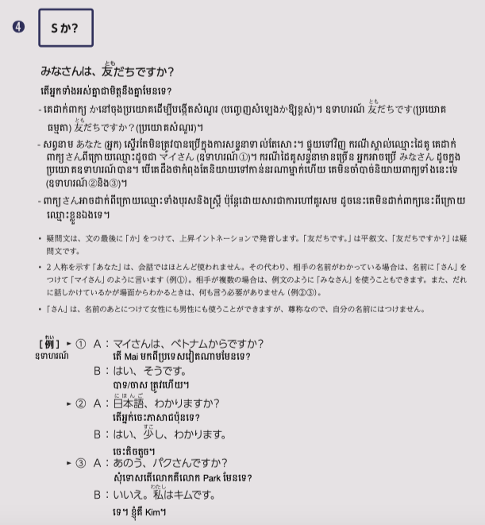

Slide 31
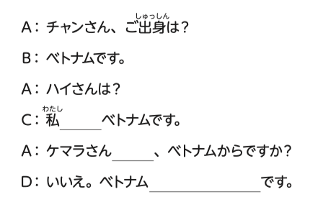

Slide 32
も
も
じゃない

Slide 33


Slide 34

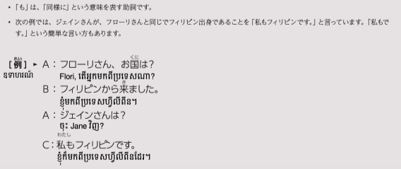

Slide 35
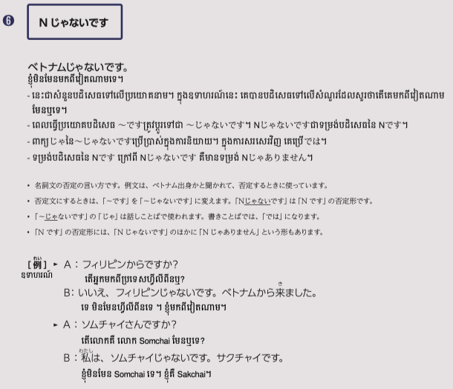

Slide 36
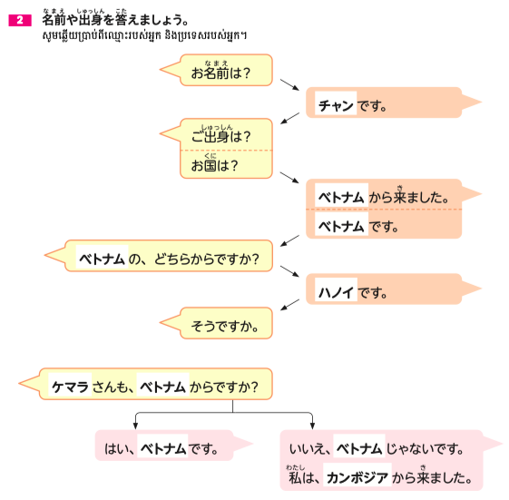
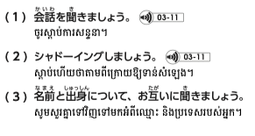

Slide 40


Slide 41


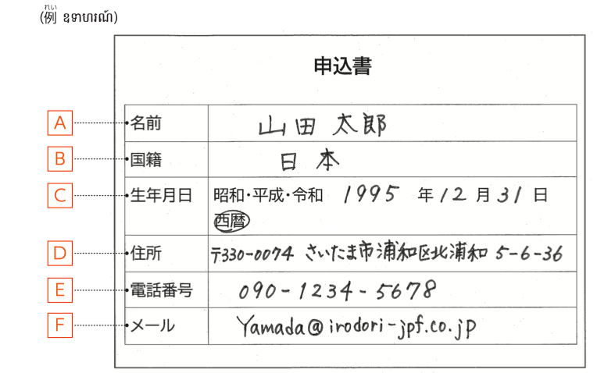

Slide 42
じぶんのなまえ
じぶんのくに
うまれた年、月、日
すんでいるところ
でんわばんごう
E-mailのアドレス

Slide 44


«年»បង្ហាញពី«ឆ្នាំ» ហើយ«月»បង្ហាញពី«ខែ» និង «日»បង្ហាញពី«ថ្ងៃ»។

Slide 45


Slide 46
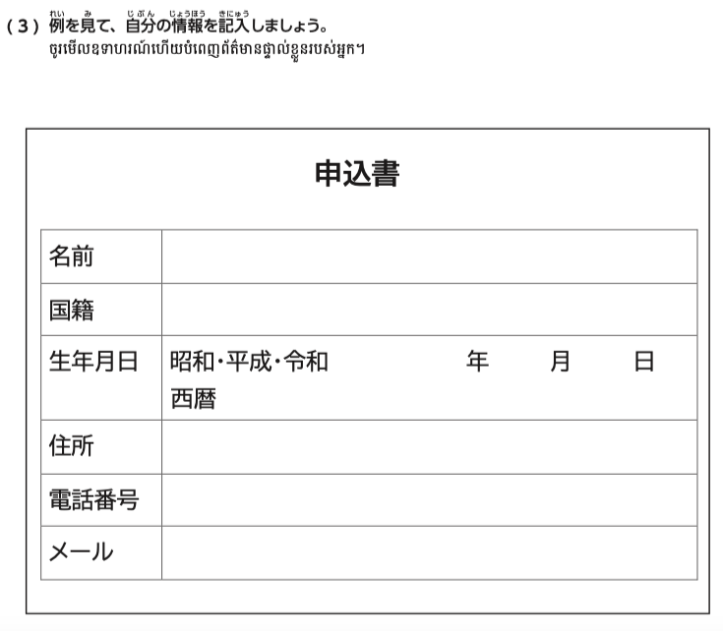

Slide 48


